Slide 1
机器学习前戏(2)
距离篇
快
帅
酷
学技术讲究的是套路
讲师：沈逸

Slide 2
杰卡德(Jaccard)距离入门、根据好友数计算相似性

Slide 3

杰拉德系数
比较有限样本集之间的相似性与差异性。Jaccard系数值越大，样本相似度越高
0<= J(A,b)<=1
(两个空集合得到的系数是1 ）
所谓的杰卡德距离=1-杰卡德系数

Slide 4
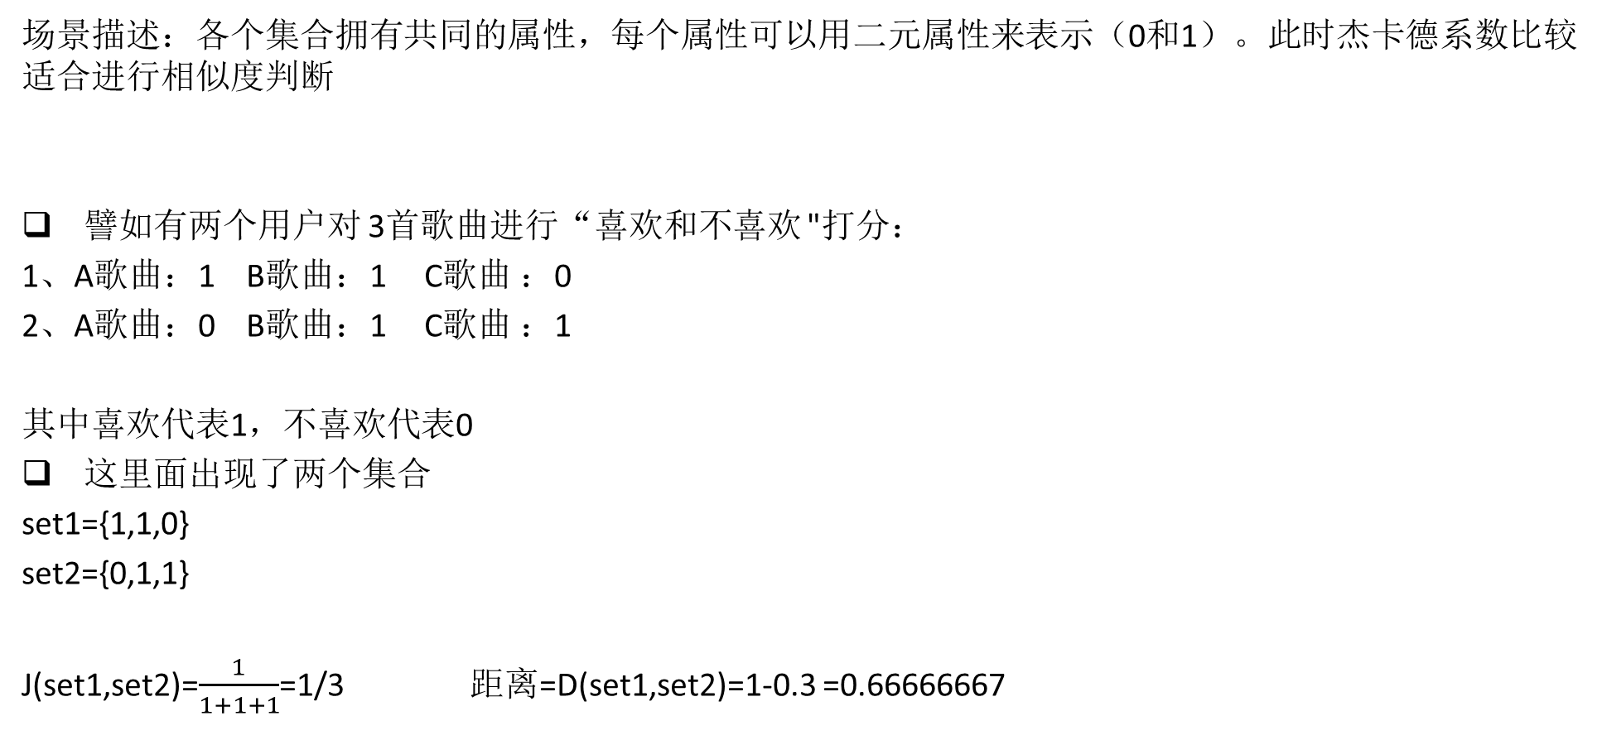
应用举例
场景描述：各个集合拥有共同的属性，每个属性可以用二元属性来表示（0和1）。此时杰卡德系数比较适合进行相似度判断
譬如有两个用户对 3首歌曲进行“喜欢和不喜欢 "打分：
1、A歌曲：1 B歌曲：1 C歌曲 ：0
2、A歌曲：0 B歌曲：1 C歌曲 ：1
其中喜欢代表1，不喜欢代表0
这里面出现了两个集合
set1={1,1,0}
set2={0,1,1}
J(set1,set2)=$\frac{1}{1+1+1}$=1/3 距离=D(set1,set2)=1-0.3 =0.66666667

Slide 5
看下scipy怎么处理
这里面出现了两个集合
set1={1,1,0}
set2={0,1,1}
分解为两个向量:
set1=np.array([
[1,1,0]
])
set2=np.array([
[0, 1, 1]
])
print(distance.cdist(set1,set2,"jaccard"))
print(distance.jaccard(set1,set2)) #效果一样

Slide 6
根据好友计算相似性
以下方法我们需要通过手工计算的方式来实现。
譬如做了一个社交网站：
A 用户有"zhangsan"和"lisi" 两个好友
B用户 有"zhangsan"、"lisi" 、"wangwu" 三个好友。
利用杰卡德距离计算两者相似性
A= ["zhangsan","lisi"]
B= ["zhangsan","lisi","王五"]

Slide 7
接上页
求交集
A∩B=ins=set(A).intersection(B)
A ∪B =uns=set(A).union(B)
J(A,B)=len(ins)/len(uns)

Slide 8
欢迎加入我们的QQ群
程序员在囧途教育QQ群
1、主群：606976586

